Slide 1
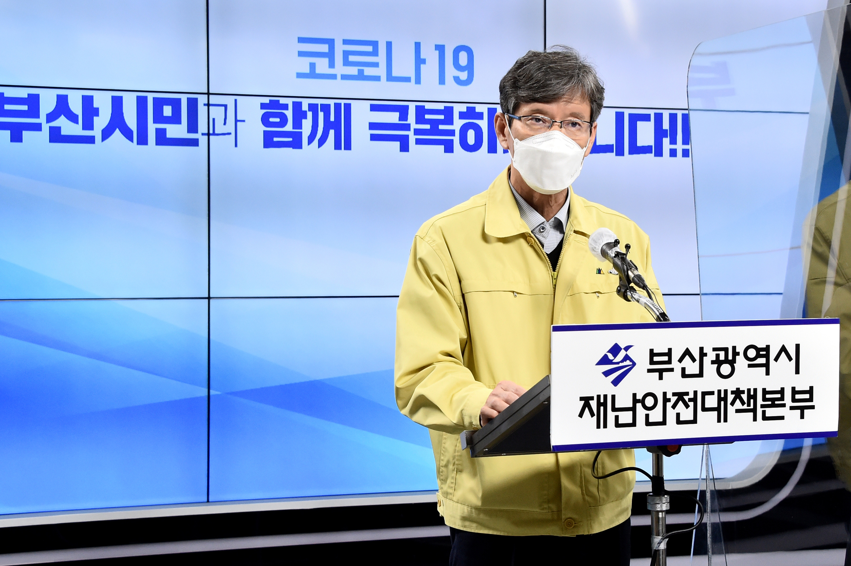

코로나 확진자 동선관리
및 확진자와 밀접접촉자 문자발송
김정은 이수빈 김경수

Slide 2
1. 요구 명세서
사람들은 이름,전화번호,성별,
생년월일,주소를 정보로 가진다.
주소는 부산시로 한정하고,
구, 동 까지만 정의한다.
건물은 건물 이름, 주소, 전화번호를 정보로 가진다.
교통수단은 버스,지하철,
택시로 한정한다.
교통수단은 시간표를
두고 운행한다.
사람들이 건물과 교통수단을
이용하면 방문 기록과
승차 기록을 남긴다.
방문기록에는 사람, 방문 건물, 체크 인 시간, 체크아웃 시간 , 온도를 기록하여 관리한다.
승차기록에는 사람, 교통수단,
승차시간, 하차 시간을
기록하여 관리한다.
온도가 37.5도 이상인 사람은
검사를 받으라는 문자를 발송한다.
사람은 검사를 받고
확진 판정을 받는다.
방문 기록과 승차기록에서 확진 판정을 받은 사람의 기록을 찾는다.
같은 시간에 같은 건물 또는 교통수단을 이용한 사람들에게 검사를 받으라는 문자를 발송한다.

Slide 3
2. 업무 정의서
밀접접촉자를 찾아 문자발송
집단감염자 발생지 찾기
확진자 별 가장 오래 머무른 장소
확진자가 돌아다닌 동선체크
날짜 별/지역 별/교통수단 별 확진자 발생 수
확진자 평균 나이
전일 대비 확진자 증감 수
동선이 가장 많은 확진자
검사 시 확진 받을 확률
성별 기준으로 확진자 수
검사 결과 음성인 사람
자가 격리자 명단
검사 대상인데 검사 받지 않은 사람 찾기

Slide 4












3. 관계도
건 물
주 소
그 룹
교통수단
방 문
시 민
승 차
운행 시간표
안전문자
안전 문자 발송
코로나 검사
확 진

Slide 5
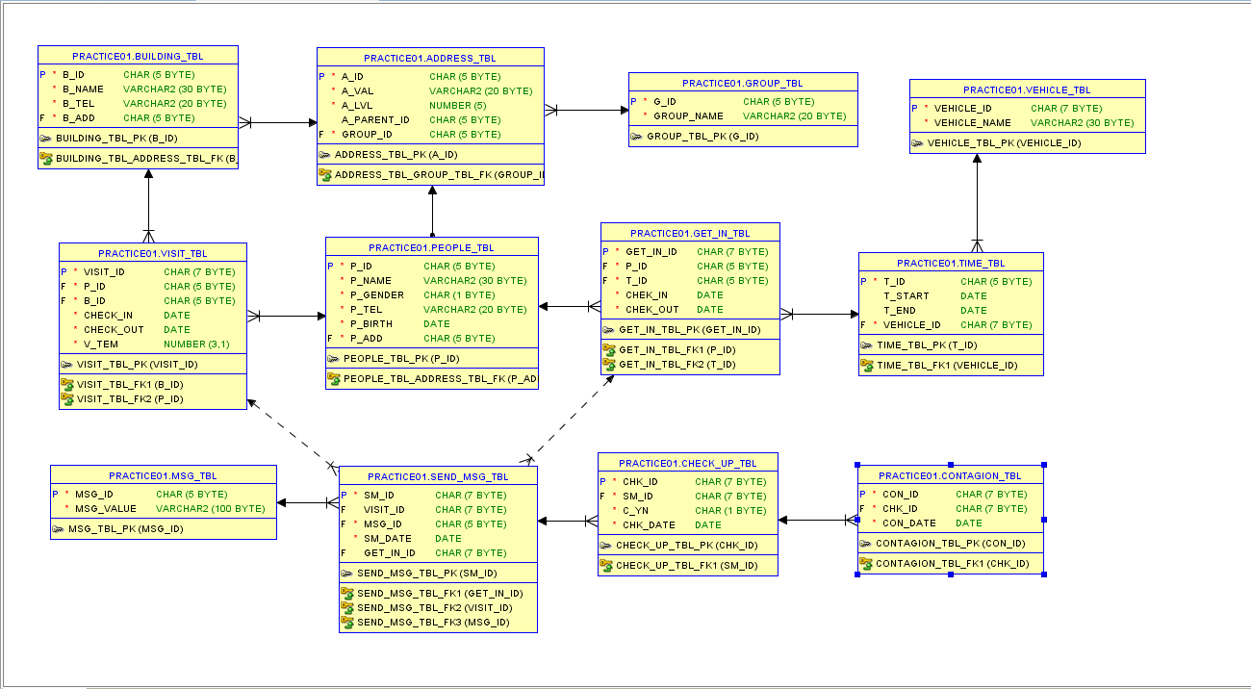
3. 관계도

Slide 6
4. 테이블 정의서
시민 ID
시민
테이블
운행시간 ID
운행시간표
테이블
안내 문자
테이블
시민 이름
운행 시작 시간
문자 ID
시민 성별
운행 마감 시간
문자 내용
시민 전화번호
교통수단 ID
시민 생년월일
시민 주소
건물 ID
빌딩
테이블
교통수단
테이블
안내문자 ID
안내문자발송
테이블
건물 이름
방문 ID
건물 전화번호
교통수단 ID
문자 ID
교통수단 ID
교통수단 이름
문자 발송 날짜
승차 ID
주소 ID
주소
테이블
승차 ID
승,하차
테이블
코로나 검사
테이블
주소명
코로나 검사 ID
주소 레벨
시민 ID
문자 ID
주소 부모 ID
운행시간 ID
확진 여부
그룹 ID
승차 시간
검사 결과 날짜
하차 시간
공통코드
테이블
방문 ID
건물 방문
테이블
코로나 확진
테이블
그룹 ID
시민 ID
코로나 ID
그룹 이름
건물 ID
코로나 검사 ID
체크인 시간
확진 날짜
체크아웃 시간
발열 체크 온도

Slide 7
5. ENTITY 정의서
ADDRESS_TBL
필드 명 | 데이터 타입 | NOT NULL | PRIMARY KEY | 비고
A_ID | CHAR(5) | O | O | 주소ID
A_VAL | VARCHAR(20) | O |  | 주소 이름
A_LVL | NUMBER(5) | O |  | 주소레벨
A_PARENT_ID | CHAR(5) |  |  | 부모ID
GROUP_ID | CHAR(5) | O |  | 그룹ID

Slide 8
5. ENTITY 정의서
BUILDING_TBL
필드 명 | 데이터 타입 | NOT NULL | PRIMARY KEY | 비고
B_ID | CHAR(5) | O | O | 건물ID
B_NAME | VARCHAR(30) | O |  | 건물명
B_TEL | VARCHAR(20) | O |  | 건물전화번호
B_ADD | CHAR(5) |  |  | 건물 주소

Slide 9
5. ENTITY 정의서
CHECK_UP_TBL
필드 명 | 데이터 타입 | NOT NULL | PRIMARY KEY | 비고
CHK_ID | CHAR(7) | O | O | 검사ID
SM_ID | CHAR(7) | O |  | 문자발송ID
C_YN | CHAR(1) | O |  | Y:양성 N:음성
CHK_DATE | DATE | O |  | 검사 날짜

Slide 10
5. ENTITY 정의서
CONTAGION_TBL
필드 명 | 데이터 타입 | NOT NULL | PRIMARY KEY | 비고
CON_ID | CHAR(7) | O | O | 확진ID
CHK_ID | CHAR(7) | O |  | 검사ID
CON_DATE | DATE | O |  | 확진 날짜

Slide 11
5. ENTITY 정의서
GET_IN_TBL
필드 명 | 데이터 타입 | NOT NULL | PRIMARY KEY | 비고
GET_IN_ID | CHAR(7) | O | O | 승차ID
P_ID | CHAR(5) | O |  | 사람ID
T_ID | CHAR(5) | O |  | 운송수단ID
CHECK_IN | DATE | O |  | 탄 시간
CHECK_OUT | DATE | O |  | 내린 시간

Slide 12
5. ENTITY 정의서
GROUP_TBL
필드 명 | 데이터 타입 | NOT NULL | PRIMARY KEY | 비고
G_ID | CHAR(5) | O | PRIMARY KEY | 그룹ID
GROUP_NAME | VARCHAR2(20) | O |  | 그룹이름

Slide 13
5. ENTITY 정의서
MSG_TBL
필드 명 | 데이터 타입 | NOT NULL | PRIMARY KEY | 비고
MSG_ID | CHAR(5) | O | O | 메시지 ID
MSG_VALUE | VARCHAR2(100) | O |  | 메시지 값

Slide 14
5. ENTITY 정의서
PEOPLE_TBL
필드 명 | 데이터 타입 | NOT NULL | PRIMARY KEY | 비고
P_ID | CHAR(5) | O | O | 사람ID
P_NAME | VARCHAR(30) | O |  | 사람이름
P_GENDER | CHAR(1) | O |  | 사람 성별
P_TEL | VARCHAR(20) | O |  | 사람전화번호
P_BIRTH | DATE | O |  | 사람 생년월일
P_ADD | CHAR(5) | O |  | 사람 거주지 주소

Slide 15
5. ENTITY 정의서
SEND_MSG_TBL
필드 명 | 데이터 타입 | NOT NULL | PRIMARY KEY | 비고
SM_ID | CHAR(7) | O | O | 문자발송ID
VISIT_ID | CHAR(7) |  |  | 방문ID
MSG_ID | CHAR(5) | O |  | 문자ID
SM_DATE | DATE | O |  | 문자발송 날짜
GET_IN_ID | CHAR(7) |  |  | 승차 ID

Slide 16
5. ENTITY 정의서
TIME_TBL
필드 명 | 데이터 타입 | NOT NULL | PRIMARY KEY | 비고
T_ID | CHAR(5) | O | O | 스케줄 ID
T_START | DATE |  |  | 출발시간
T_END | DATE |  |  | 종료시간
VEHICLE_ID | CHAR(7) | O |  | 운송수단 ID

Slide 17
5. ENTITY 정의서
VEHICLE_TBL
필드 명 | 데이터 타입 | NOT NULL | PRIMARY KEY | 비고
VEHICLE_ID | CHAR(7) | O | O | 운송수단ID
VEHICLE_NAME | VARCHAR2(30) | O |  | 운송수단이름

Slide 18
5. ENTITY 정의서
VISIT_TBL
필드 명 | 데이터 타입 | NOT NULL | PRIMARY KEY | 비고
VISIT_ID | CHAR(7) | O | O | 방문ID
P_ID | CHAR(5) | O |  | 사람ID
B_ID | CHAR(5) | O |  | 건물ID
CHECK_IN | DATE | O |  | 체크인시간
CHECK_OUT | DATE | O |  | 체크아웃시간
V_TEM | NUMBER(3,1) | O |  | 온도

Slide 19
5. PACKAGE PROCEDURE 정의서
순번 | 패키지명 | 프로시저 명 | 업무
1 | PKG_PROCESS | PROC_INS_CONTACT_CONTAGION | 확진자와 밀접접촉자 찾은 다음 문자발송 테이블에 INSERT
2 |  | PROC_FIND_PLACE | 확진자가 돌아다니 동선찾아 내는 프로시저
3 |  | PROC_FIRST_CONTAGION | 최초 확진자와 접촉한 사람 동선찾아 문자발송 테이블 INSERT
4 |  | PROC_GENDER | 성별 기준 확진자 수 찾아내는 프로시저
5 |  | PROC_MANY_TRACKING | 동선이 가장 많은
6 |  | PROC_SELF_ISOLATION_LIST | 자가 격리자
7 |  | PROC_CON_AVG_AGE | 확진자 평균 나이
8 |  | PROC_CON_STAY_TIME | 확진자가 방문지별 머문 시간
9 |  | PROC_SEL_CHECK_UP_N | 코로나 검사를 받았지만 결과가 음성인 사람을 보여주는 프로시저
10 |  | PROC_SEL_CON | 매개변수를 받아와서 날짜별/지역별/교통수단별 확진자 발생수 검색하는 프로시저
11 |  | PROC_SEL_CON_PLUS | 날짜별 확진자 발생 수를 활용하여 전일 대비 확진자 증감 수를 보여주는 프로시저
12 |  | PROC_SEL_CON_RATE | 검사 테이블에서 검사한 결과를 날짜별로 검사 몇건, 확진 몇건 데이터를 가져와서 날짜별 확진률 구하는 프로시저
13 |  | PROC_SEL_INFECTION_BUILDINGS | 확진자가 발생한 건물 명단 중에서 일정 수치 이상 확진자가 발생한 건물은 집단 감염 발생지로 지정하고, 집단 감염 발생지를 검색할 수 있는 프로시저
14 |  | PROC_SEL_NOT_CHK | 확진자와 접촉하여 코로나 검사 대상에 지정됐지만 현재 검사받은 사람 테이블에 들어있지 않은 사람을 검색하는 프로시저
15 | PKG_ADDRESS | PROC_MOD_ADDRESS_TBL | ADDRESS_TBL에 MERGE_INTO 를 활용 하여 입력한 ID가 존재하면 UPDATE 가 일어나고, 존재하지 않으면 INSERT 발생
16 |  | PROC_DEL_ADDRESS_TBL | ADDRESS_TBL에 ID입력하면 DELETE
17 |  | PROC_SEL_ADDRESS_TBL | ADDRESS_TBL에 ID입력하면 필드값 입력하면 입력된 값이 존재하는 데이터 검색

Slide 20
5. PACKAGE PROCEDURE 정의서
순번 | 패키지명 | 프로시저 명 | 업무
1 | PKG_PROCESS | PROC_INS_CONTACT_CONTAGION | 확진자와 밀접접촉자 찾은 다음 문자발송 테이블에 INSERT
2 |  | PROC_FIND_PLACE | 확진자가 돌아다니 동선찾아 내는 프로시저
3 |  | PROC_FIRST_CONTAGION | 최초 확진자와 접촉한 사람 동선찾아 문자발송 테이블 INSERT
4 |  | PROC_GENDER | 성별 기준 확진자 수 찾아내는 프로시저
5 |  | PROC_MANY_TRACKING | 동선이 가장 많은
6 |  | PROC_SELF_ISOLATION_LIST | 자가 격리자
7 |  | PROC_CON_AVG_AGE | 확진자 평균 나이
8 |  | PROC_CON_STAY_TIME | 확진자가 방문지별 머문 시간
9 |  | PROC_SEL_CHECK_UP_N | 코로나 검사를 받았지만 결과가 음성인 사람을 보여주는 프로시저
10 |  | PROC_SEL_CON | 매개변수를 받아와서 날짜별/지역별/교통수단별 확진자 발생수 검색하는 프로시저
11 |  | PROC_SEL_CON_PLUS | 날짜별 확진자 발생 수를 활용하여 전일 대비 확진자 증감 수를 보여주는 프로시저
12 |  | PROC_SEL_CON_RATE | 검사 테이블에서 검사한 결과를 날짜별로 검사 몇건, 확진 몇건 데이터를 가져와서 날짜별 확진률 구하는 프로시저
13 |  | PROC_SEL_INFECTION_BUILDINGS | 확진자가 발생한 건물 명단 중에서 일정 수치 이상 확진자가 발생한 건물은 집단 감염 발생지로 지정하고, 집단 감염 발생지를 검색할 수 있는 프로시저
14 |  | PROC_SEL_NOT_CHK | 확진자와 접촉하여 코로나 검사 대상에 지정됐지만 현재 검사받은 사람 테이블에 들어있지 않은 사람을 검색하는 프로시저
15 | PKG_ADDRESS | PROC_MOD_ADDRESS_TBL | ADDRESS_TBL에 MERGE_INTO 를 활용 하여 입력한 ID가 존재하면 UPDATE 가 일어나고, 존재하지 않으면 INSERT 발생
16 |  | PROC_DEL_ADDRESS_TBL | ADDRESS_TBL에 ID입력하면 DELETE
17 |  | PROC_SEL_ADDRESS_TBL | ADDRESS_TBL에 ID입력하면 필드값 입력하면 입력된 값이 존재하는 데이터 검색
18 | PKG_BUILDINGS | PROC_MOD_BULIDING_TBL | BUILDING_TBL에 MERGE_INTO 를 활용 하여 입력한 ID가 존재하면 UPDATE 가 일어나고, 존재하지 않으면 INSERT 발생
19 |  | PROC_DEL_BULIDING_TBL | BUILDING_TBL에 ID입력하면 DELETE
20 |  | PROC_SEL_BULIDING_TBL | BUILDING_TBL에 ID입력하면 필드값 입력하면 입력된 값이 존재하는 데이터 검색
21 | PKG_CHECK_UP | PROC_MOD_CHECKUP | CHECK_UP_TBL에 MERGE_INTO 를 활용 하여 입력한 ID가 존재하면 UPDATE 가 일어나고, 존재하지 않으면 INSERT 발생
22 |  | PROC_DEL_CHECKUP | CHECK_UP_TBL에 ID입력하면 DELETE
23 |  | PROC_SEL_CHECKUP | CHECK_UP_TBL에 ID입력하면 필드값 입력하면 입력된 값이 존재하는 데이터 검색
24 | PKG_CONTAGION | PROC_MOD_CONTAGION | CONTAGION_TBL에 MERGE_INTO 를 활용 하여 입력한 ID가 존재하면 UPDATE 가 일어나고, 존재하지 않으면 INSERT 발생
25 |  | PROC_DEL_CONTAGION | CONTAGION_TBL에 ID입력하면 DELETE
26 |  | PROC_SEL_CONTAGION | CONTAGION_TBL에 ID입력하면 필드값 입력하면 입력된 값이 존재하는 데이터 검색
27 | PKG_GET_IN | PROC_MOD_GET_IN | GET_IN_TBL에 MERGE_INTO 를 활용 하여 입력한 ID가 존재하면 UPDATE 가 일어나고, 존재하지 않으면 INSERT 발생
28 |  | PROC_DEL_GET_IN | GET_IN_TBL에 ID입력하면 DELETE
29 |  | PROC_SEL_GET_IN | GET_IN_TBL에 ID입력하면 필드값 입력하면 입력된 값이 존재하는 데이터 검색
30 | PKG_GROUP | PROC_MOD_GROUP_TBL | GROUP_TBL에 MERGE_INTO 를 활용 하여 입력한 ID가 존재하면 UPDATE 가 일어나고, 존재하지 않으면 INSERT 발생
31 |  | PROC_DEL_GROUP_TBL | GROUP_TBL에 ID입력하면 DELETE
32 |  | PROC_SEL_GROUP_TBL | GROUP_TBL에 ID입력하면 필드값 입력하면 입력된 값이 존재하는 데이터 검색

Slide 21
5. PACKAGE PROCEDURE 정의서
33 | PKG_MSG | PROC_MOD_MSG_TBL | MSG_TBL에 MERGE_INTO 를 활용 하여 입력한 ID가 존재하면 UPDATE 가 일어나고, 존재하지 않으면 INSERT 발생
34 |  | PROC_DEL_MSG_TBL | MSG_TBL에 ID입력하면 DELETE
35 |  | PROC_SEL_MSG_TBL | MSG_TBL에 ID입력하면 필드값 입력하면 입력된 값이 존재하는 데이터 검색
36 | PKG_PEOPLE | PROC_MOD_PEOPLE_TBL | PEOPLE_TBL에 MERGE_INTO 를 활용 하여 입력한 ID가 존재하면 UPDATE 가 일어나고, 존재하지 않으면 INSERT 발생
37 |  | PROC_DEL_PEOPLE_TBL | PEOPLE_TBL에 ID입력하면 DELETE
38 |  | PROC_SEL_PEOPLE_TBL | PEOPLE_TBL에 ID입력하면 필드값 입력하면 입력된 값이 존재하는 데이터 검색
39 | PKG_TIME | PROC_MOD_TIME | TIME_TBL에 MERGE_INTO 를 활용 하여 입력한 ID가 존재하면 UPDATE 가 일어나고, 존재하지 않으면 INSERT 발생
40 |  | PROC_DEL_TIME | TIME_TBL에 ID입력하면 DELETE
41 |  | PROC_SEL_TIME | TIME_TBL에 ID입력하면 필드값 입력하면 입력된 값이 존재하는 데이터 검색
42 | PKG_VEHICLE | PROC_MOD_VEHICLE | VEHICLE_TBL에 MERGE_INTO 를 활용 하여 입력한 ID가 존재하면 UPDATE 가 일어나고, 존재하지 않으면 INSERT 발생
43 |  | PROC_DEL_VEHICLE | VEHICLE_TBL에 ID입력하면 DELETE
44 |  | PROC_SEL_VEHICLE | VEHICLE_TBL에 ID입력하면 필드값 입력하면 입력된 값이 존재하는 데이터 검색
45 | PKG_VISIT | PROC_MOD_VISIT | VISIT_TBL에 MERGE_INTO 를 활용 하여 입력한 ID가 존재하면 UPDATE 가 일어나고, 존재하지 않으면 INSERT 발생
46 |  | PROC_DEL_VISIT | VISIT_TBL에 ID입력하면 DELETE
47 |  | PROC_SEL_VISIT | VISIT_TBL에 ID입력하면 필드값 입력하면 입력된 값이 존재하는 데이터 검색
48 | PKG_SEND_MSG | PROC_INS_SEND_MSG | VISIT_ID,MSG_ID,SM_DATE,GET_IN_ID를 받아 SEND_MSG_TBL에 INSERT
49 |  | PROC_SEL_SEND_MSG | SM_ID를 입력 받아 SM_ID가 같은 ROW의 값을 SELECT
50 |  | PROC_DEL_SEND_MSG | SM_ID를 입력받아 SM_ID가 같은 ROW의 값을 DELETE
51 |  | PROC_UP_SEND_MSG | SM_ID를 입력받아 SM_ID가 같은 ROW의 값을 UPDATE
52 | TRIGGER | TRG_INS_VISIT_OVERTEM | 방문기록에서 37.5도 이상인 사람이 INSERT되면 SEND_MSG_TBL에 INSERT
순번 | 패키지명 | 프로시저 명 | 업무
1 | PKG_PROCESS | PROC_INS_CONTACT_CONTAGION | 확진자와 밀접접촉자 찾은 다음 문자발송 테이블에 INSERT
2 |  | PROC_FIND_PLACE | 확진자가 돌아다니 동선찾아 내는 프로시저
3 |  | PROC_FIRST_CONTAGION | 최초 확진자와 접촉한 사람 동선찾아 문자발송 테이블 INSERT
4 |  | PROC_GENDER | 성별 기준 확진자 수 찾아내는 프로시저
5 |  | PROC_MANY_TRACKING | 동선이 가장 많은
6 |  | PROC_SELF_ISOLATION_LIST | 자가 격리자
7 |  | PROC_CON_AVG_AGE | 확진자 평균 나이
8 |  | PROC_CON_STAY_TIME | 확진자가 방문지별 머문 시간
9 |  | PROC_SEL_CHECK_UP_N | 코로나 검사를 받았지만 결과가 음성인 사람을 보여주는 프로시저
10 |  | PROC_SEL_CON | 매개변수를 받아와서 날짜별/지역별/교통수단별 확진자 발생수 검색하는 프로시저
11 |  | PROC_SEL_CON_PLUS | 날짜별 확진자 발생 수를 활용하여 전일 대비 확진자 증감 수를 보여주는 프로시저
12 |  | PROC_SEL_CON_RATE | 검사 테이블에서 검사한 결과를 날짜별로 검사 몇건, 확진 몇건 데이터를 가져와서 날짜별 확진률 구하는 프로시저
13 |  | PROC_SEL_INFECTION_BUILDINGS | 확진자가 발생한 건물 명단 중에서 일정 수치 이상 확진자가 발생한 건물은 집단 감염 발생지로 지정하고, 집단 감염 발생지를 검색할 수 있는 프로시저
14 |  | PROC_SEL_NOT_CHK | 확진자와 접촉하여 코로나 검사 대상에 지정됐지만 현재 검사받은 사람 테이블에 들어있지 않은 사람을 검색하는 프로시저
15 | PKG_ADDRESS | PROC_MOD_ADDRESS_TBL | ADDRESS_TBL에 MERGE_INTO 를 활용 하여 입력한 ID가 존재하면 UPDATE 가 일어나고, 존재하지 않으면 INSERT 발생
16 |  | PROC_DEL_ADDRESS_TBL | ADDRESS_TBL에 ID입력하면 DELETE
17 |  | PROC_SEL_ADDRESS_TBL | ADDRESS_TBL에 ID입력하면 필드값 입력하면 입력된 값이 존재하는 데이터 검색
18 | PKG_BUILDINGS | PROC_MOD_BULIDING_TBL | BUILDING_TBL에 MERGE_INTO 를 활용 하여 입력한 ID가 존재하면 UPDATE 가 일어나고, 존재하지 않으면 INSERT 발생
19 |  | PROC_DEL_BULIDING_TBL | BUILDING_TBL에 ID입력하면 DELETE
20 |  | PROC_SEL_BULIDING_TBL | BUILDING_TBL에 ID입력하면 필드값 입력하면 입력된 값이 존재하는 데이터 검색
21 | PKG_CHECK_UP | PROC_MOD_CHECKUP | CHECK_UP_TBL에 MERGE_INTO 를 활용 하여 입력한 ID가 존재하면 UPDATE 가 일어나고, 존재하지 않으면 INSERT 발생
22 |  | PROC_DEL_CHECKUP | CHECK_UP_TBL에 ID입력하면 DELETE
23 |  | PROC_SEL_CHECKUP | CHECK_UP_TBL에 ID입력하면 필드값 입력하면 입력된 값이 존재하는 데이터 검색
24 | PKG_CONTAGION | PROC_MOD_CONTAGION | CONTAGION_TBL에 MERGE_INTO 를 활용 하여 입력한 ID가 존재하면 UPDATE 가 일어나고, 존재하지 않으면 INSERT 발생
25 |  | PROC_DEL_CONTAGION | CONTAGION_TBL에 ID입력하면 DELETE
26 |  | PROC_SEL_CONTAGION | CONTAGION_TBL에 ID입력하면 필드값 입력하면 입력된 값이 존재하는 데이터 검색
27 | PKG_GET_IN | PROC_MOD_GET_IN | GET_IN_TBL에 MERGE_INTO 를 활용 하여 입력한 ID가 존재하면 UPDATE 가 일어나고, 존재하지 않으면 INSERT 발생
28 |  | PROC_DEL_GET_IN | GET_IN_TBL에 ID입력하면 DELETE
29 |  | PROC_SEL_GET_IN | GET_IN_TBL에 ID입력하면 필드값 입력하면 입력된 값이 존재하는 데이터 검색
30 | PKG_GROUP | PROC_MOD_GROUP_TBL | GROUP_TBL에 MERGE_INTO 를 활용 하여 입력한 ID가 존재하면 UPDATE 가 일어나고, 존재하지 않으면 INSERT 발생
31 |  | PROC_DEL_GROUP_TBL | GROUP_TBL에 ID입력하면 DELETE
32 |  | PROC_SEL_GROUP_TBL | GROUP_TBL에 ID입력하면 필드값 입력하면 입력된 값이 존재하는 데이터 검색

Slide 22
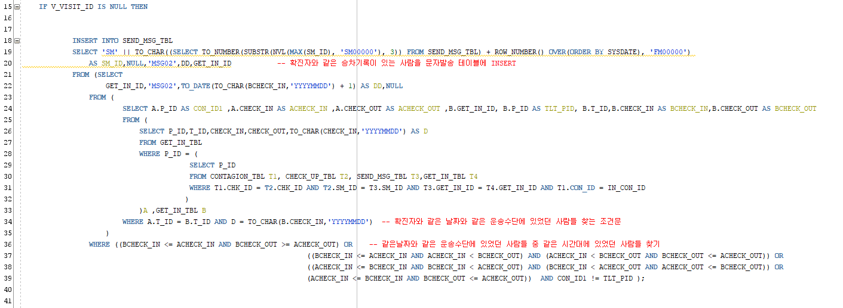
7. PROCEDURE 소스 코드
1.PROC_INS_CONTACT_CONTAGION
확진 판정을 받은 사람의 기록을 방문기록, 승차기록에서 찾아 낸 후, 같은 시간에 같은 건물 또는 교통수단을 이용한 사람들에게 검사를 받으라는 알림을 보낸다.

Slide 23
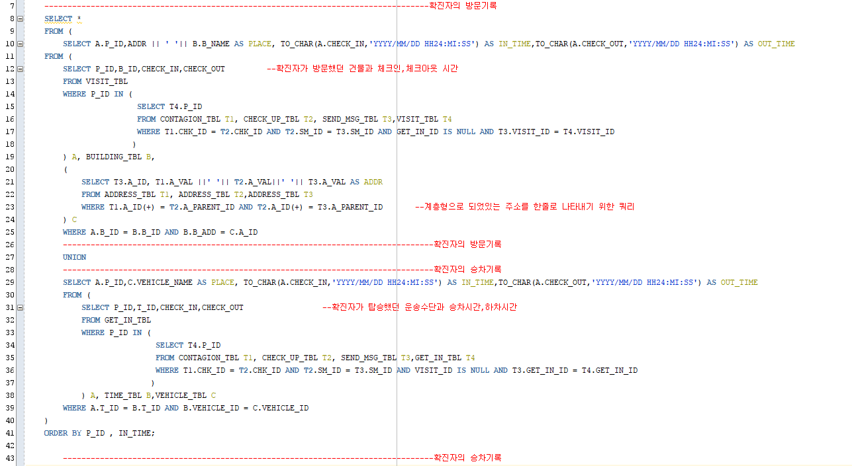
7. PROCEDURE 소스 코드
2.PROC_FIND_PLACE
코로나19 확진 환자 발생 시 동선을 추적할 수 있도록 환자가 방문했던 장소, 탑승했던 교통 수단 기록을 검색한다.

Slide 24
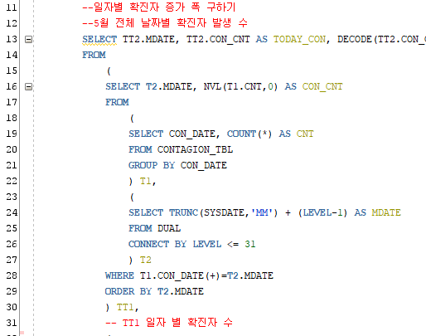
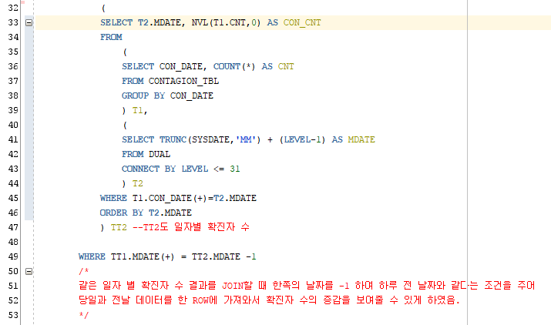
7. PROCEDURE 소스 코드
3.PROC_SEL_CON_PLUS
하루를 단위로 확진자 수를 쉽게 파악할 수 있도록 나타내어 주고, 어제 대비하여 환자의 수가 얼마나 증가, 감소했는지 보여준다.

Slide 25
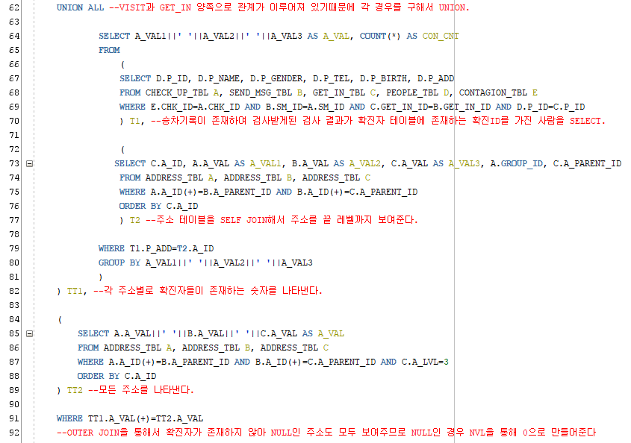
7. PROCEDURE 소스 코드
4.PROC_SEL_CON
확진 환자의 수가 날짜, 주소, 교통수단 별로 얼마나 발생했는지 알 수 있도록 방문지 동선, 승차기록 동선을 추적하여 언제, 어디서 환자가 얼마나 발생했는지 알 수 있게 해준다.

Slide 26
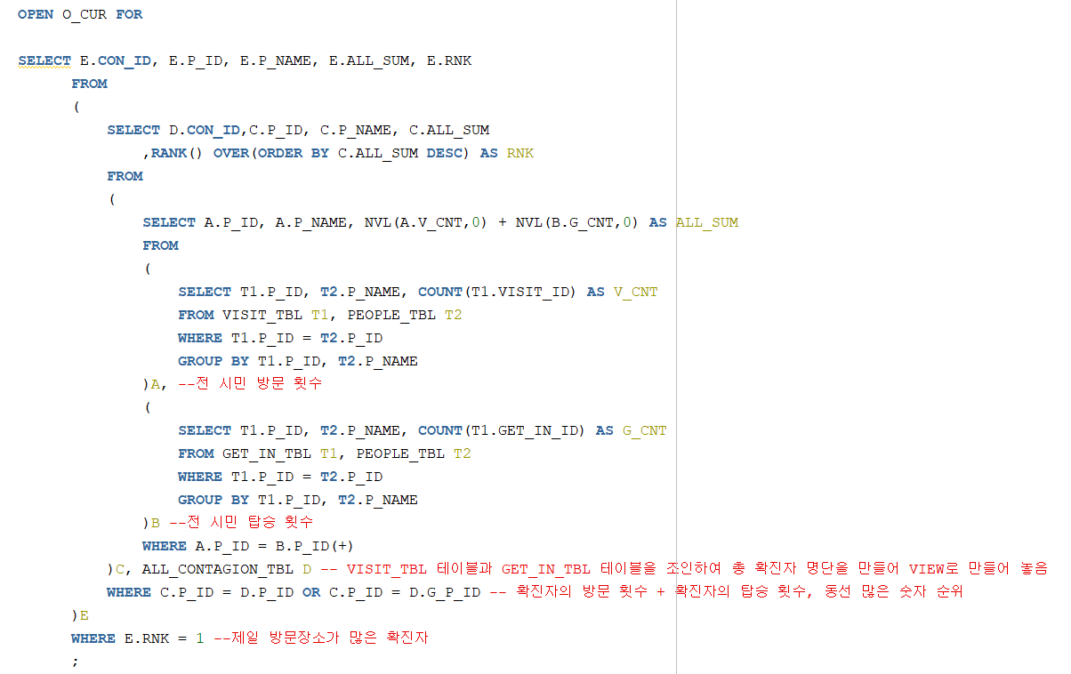
7. PROCEDURE 소스 코드
5. PROC_CON_STAY_TIME
확진 환자 발생 시 각 환자별로 어느 동선에 제일 많이 머물러있었는지를 파악하여, 전파 가능성이 보다 큰 곳을 찾아낼 수 있다.

Slide 27
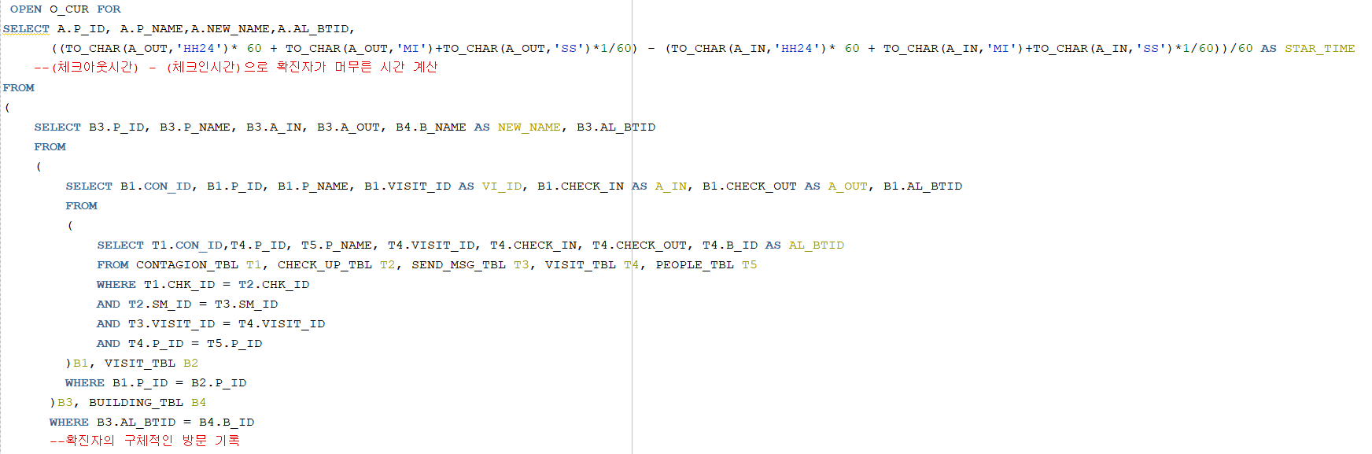
7. PROCEDURE 소스 코드
6. PROC_MANY_TRACKING
확진 판정을 받은 환자 중 다른 환자에 비해 동선을 많이 생성한 환자를 찾아내어, 슈퍼전파자의 발생 가능성에 대비할 수 있도록 정보를 제공한다.
다음 페이지와 이어지는 코드

Slide 28
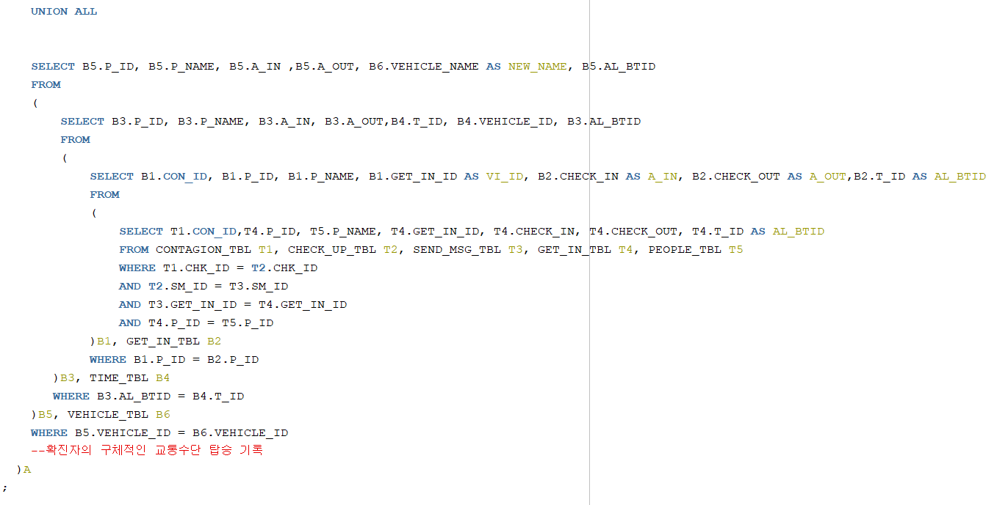
7. PROCEDURE 소스 코드
6. PROC_MANY_TRACKING

Slide 29
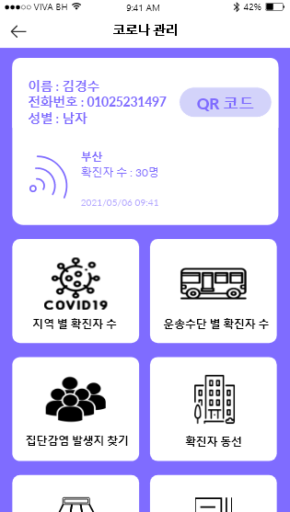
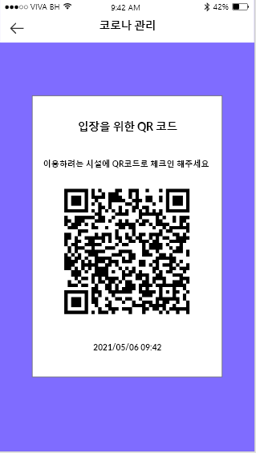
8. APPLICATION 구현

Slide 30
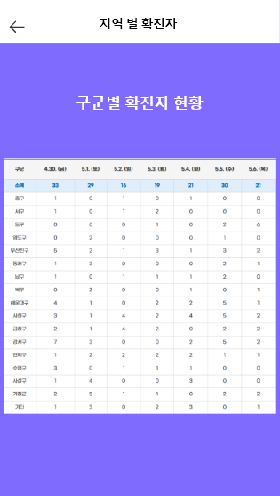
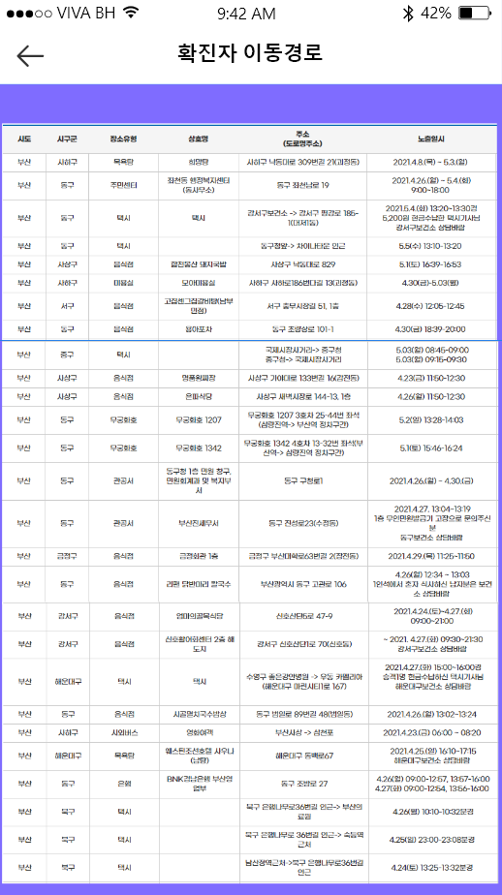
8. APPLICATION 구현

